Slide 1

Projek Web Scrapping
By Exercise FTUI

Slide 2
Anggota Projek
Supervisor:
Darvin
Staff:
Annas Albasyahri
Evan Susanto
Ahmad Fakhri

Slide 3
Outline
01
02
03
04
Penjelasan Umum
Solution
Limitation
Penyerahan

Slide 4
01
ackgroundPenjelasan Umum

Slide 5

Perjanjian Kerja Sama
Kerja sama dilaksanakan antara dua pihak, yaitu pihak pertama dari saudara Heinz Pramono dan pihak kedua dari EXERCISE FTUI 2021 yang diwakilkan oleh Chairman of The Board, Mochammad Farid Shalahuddin

Slide 6
Objektif Proyek
Proyek memiliki objektif untuk mengambil berbagai data dari website E-Commerce Tokopedia, yaitu nama produk, harga produk, harga sebelum diskon, jumlah produk terjual, jumlah ulasan produk, score produk, dan link gambar produk. Hasil akhir dari proyek ini berbentuk aplikasi (.exe) dengan Graphical User Interface, dimana pengguna dapat dengan mudah memasukan tautan tujuan dan mendapatkan semua data yang sudah disebutkan.

Slide 7
02
Solution

Slide 8




Tools

Slide 9
Tools
Selenium
Tkinter
01
02
Web Driver
Python GUI
Python
Pandas
03
04
Main Programming Language
Python Library to Convert .csv

Slide 10
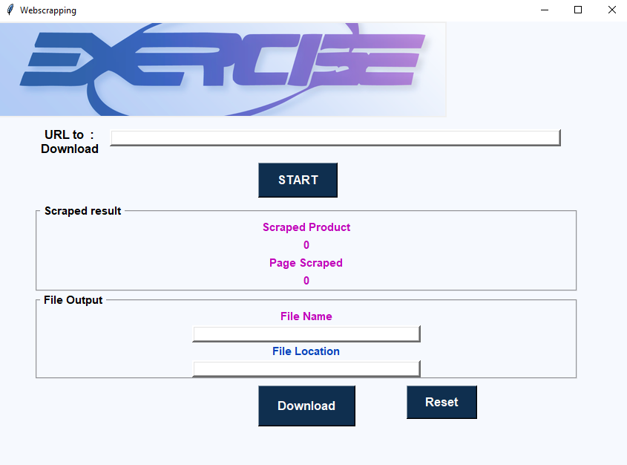
Tampilan Program

Slide 11
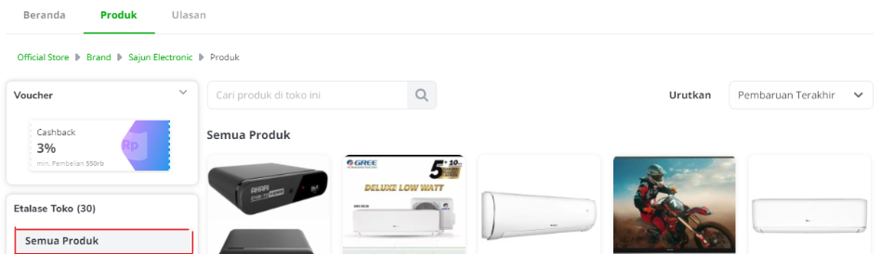
Fitur Program
Melakukan scrapping pada Keseluruhan produk dari toko yang dimasukkan

Slide 12
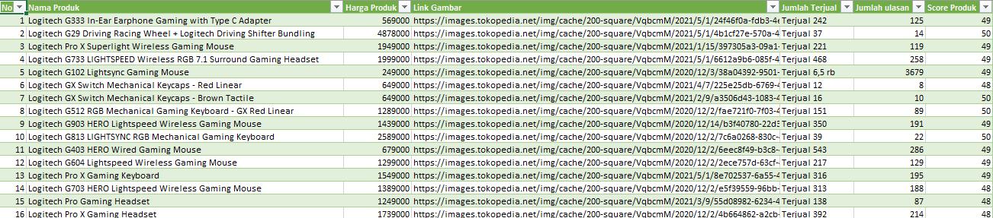
Fitur Program
2. Melakukan konversi hasil scraping ke dalam bentuk CSV dengan beberapa atribut

Slide 13
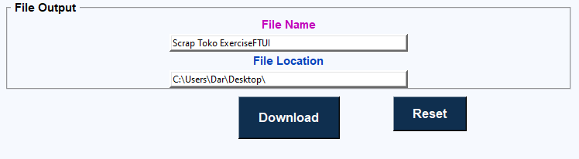
Fitur Program
3. Nama file dan lokasi penyimpanan CSV dapat disesuaikan

Slide 14
Cara Penggunaan

Slide 15
Langkah-langkah
Memasukkan Link tokopedia sesuai format (https://www.tokopedia.com/sajunelectronic)
Menekan tombol Start untuk memulai proses Scraping
Menekan tombol Download untuk konversi ke csv jika scraping telah selesai

Slide 16
03
Limitasi

Slide 17
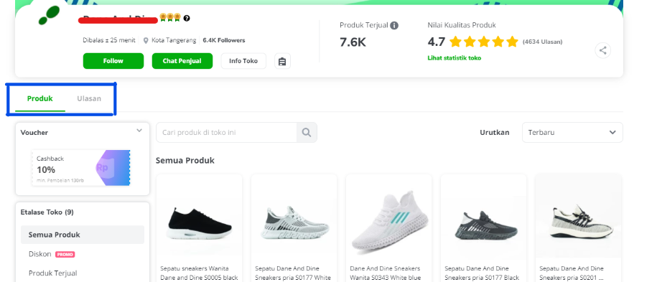
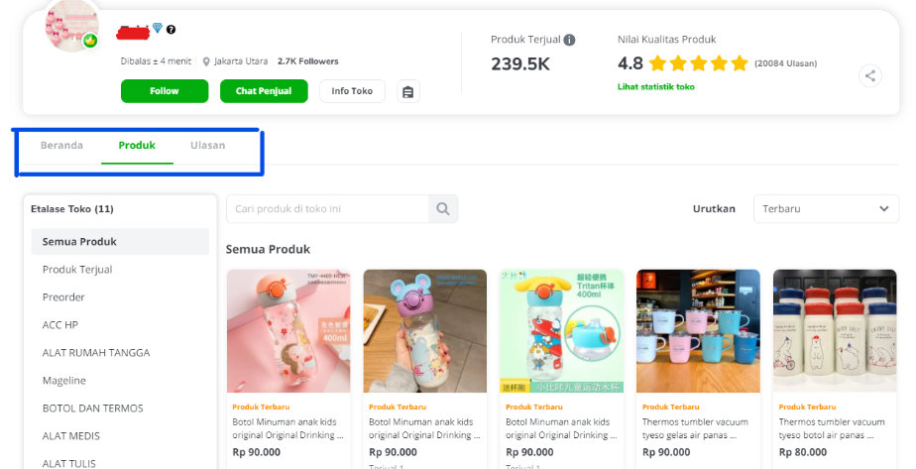
Limitasi Program
Program tidak dapat berjalan pada toko yang tidak memiliki beranda
Toko tanpa beranda
Toko dengan beranda

Slide 18
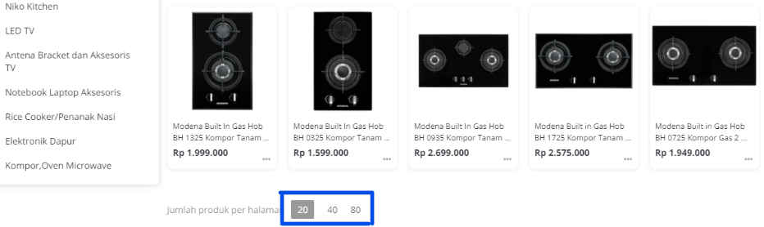
Limitasi Program
2. Hanya dapat dijalankan dengan tampilan sebanyak 20 page

Slide 19
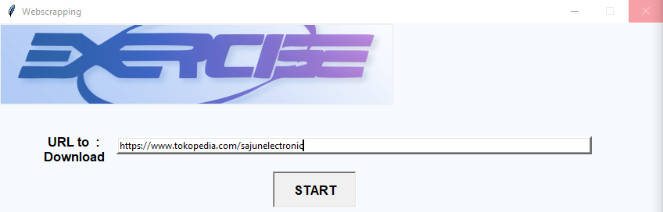
Limitasi Program
3. Tidak dilakukan Isolasi GUI dengan program
4. Jika Internet bermasalah, produk yang discrap memiliki kemungkinan untuk tidak terbaca

Slide 20
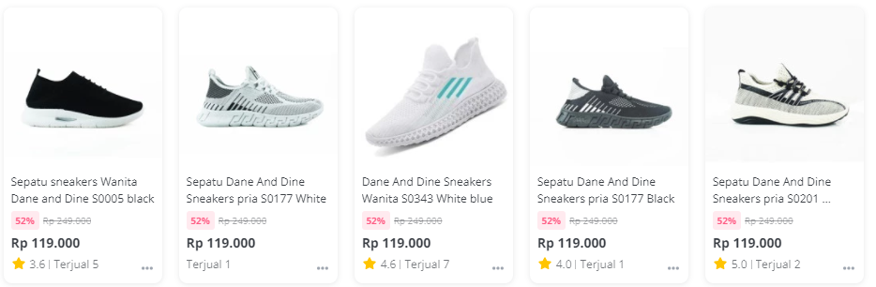
Limitasi Program
3. Belum dapat mengambil data diskon

Slide 21
04
Penyerahan

Slide 22
Bentuk Penyerahan
Source Code (2 Code)
Documentation
Weekly Progress

Slide 23
Support (3 Monts)
Updates
Bug Fixing
Setiap Halaman 80 Produk (In Progress)
Harga diskon dapat ditampilkan (In Progress)
Mempercepat Performance Speed
Headless Browser (Uncertain)
Error and Bug Handling
Perubahan Class css pada Tokopedia

Slide 24
Thanks!
Please keep this slide for attribution

